Slide 1

КОРСИК 2.0
Чат-бот сопровождения сотрудников
Команда:
Работает – не трогай

Slide 2
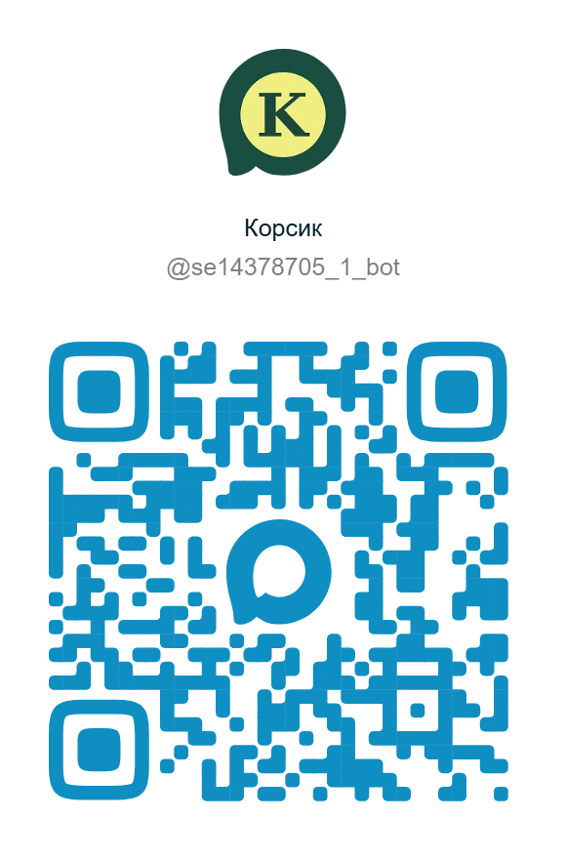
Решение
«Корсик 2.0» — интеллектуальный ассистент адаптации сотрудников в корпоративном мессенджере «МАКС», разработанный для Группы ПОЛИПЛАСТИК. Сопровождает новичка на всех 17 регламентных этапах онбординга — от сбора документов за 3 дня до выхода до финала испытательного срока.

Slide 3

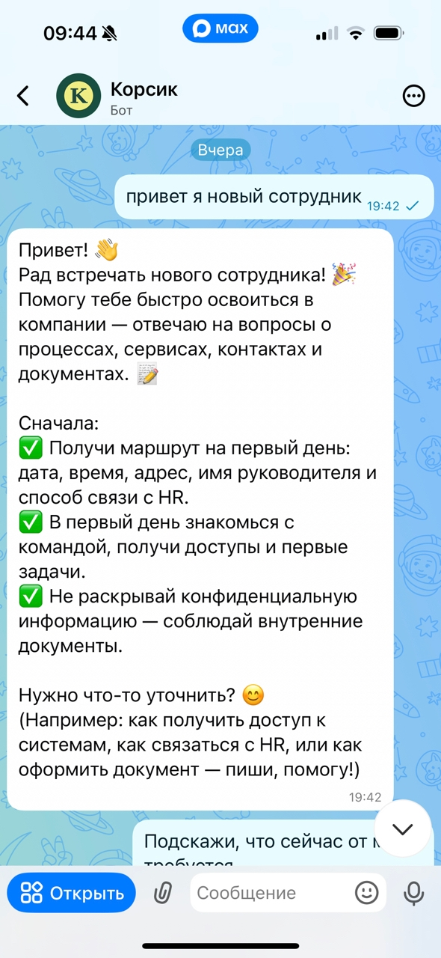
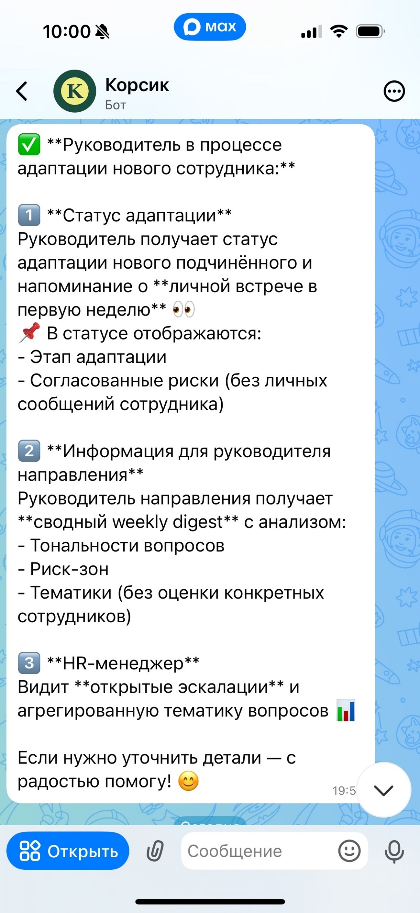
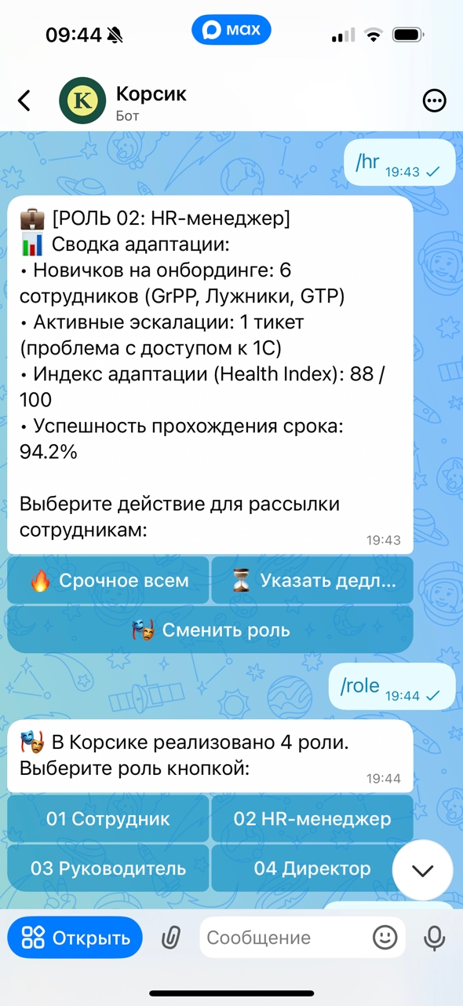
Четыре роли участников процесса адаптации
Руководитель направления
Новый сотрудник
HR-специалист
Руководитель отдела
3

Slide 4

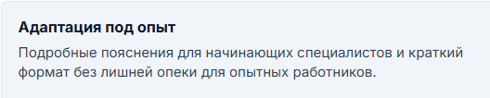
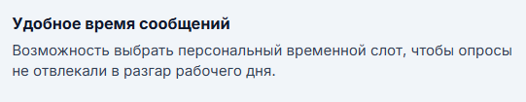
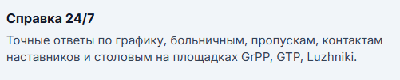
Новый сотрудник
Персональное сопровождение в течение первых 3 месяцев работы
Доступ через мессенджер МАКС

Slide 5
Новый сотрудник
Сотрудник без опыта работы
Сотрудник без опыта работы
Подробный менторинг и предупреждение типичных ошибок
Лаконичный формат: рабочие регламенты и цели
Пакет документов для трудоустройства
Разъясняет разницу между бумажной трудовой и электронной выпиской СТД-Р с Госуслуг, подсказывает где взять справку СНИЛС и ИНН, напоминает про 2 фото 3х4 для завода GTP.
Проверка рабочих доступов
Оперативный чек-лист готовности учётных записей в 1С:ERP, корпоративном телефонном справочнике ATS и доступов к сетевым папкам подразделения.
Первый рабочий день шаг за шагом
Как пройти через бюро пропусков, где находится закреплённое рабочее место, время обеденного перерыва, правила получения спецодежды и инструктаж по безопасности.
Цели испытательного срока
Памятка по согласованию первых задач и ключевых показателей с руководителем отдела без избыточных базовых инструкций.

Slide 6


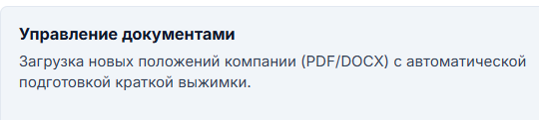
HR-специалист
Единое окно контроля адаптации и оперативной помощи сотрудникам
Доступ через мессенджер МАКС

Slide 7
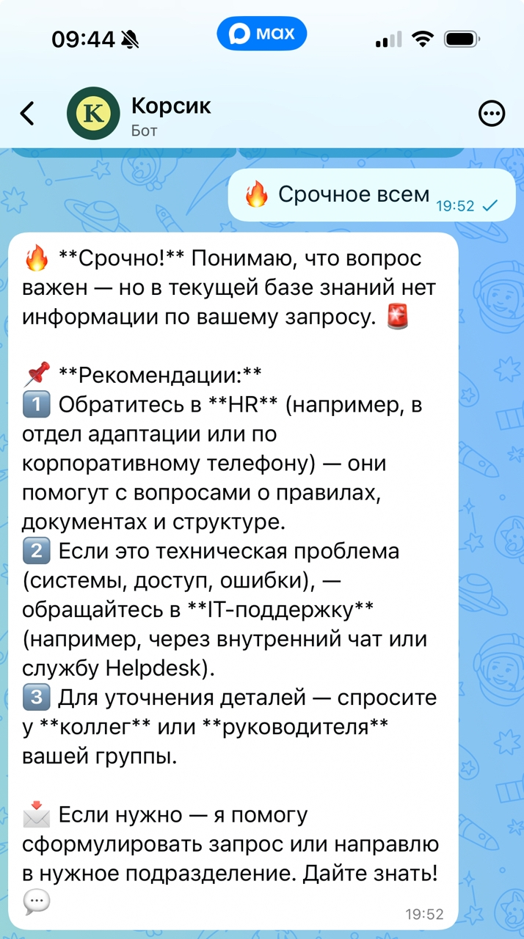
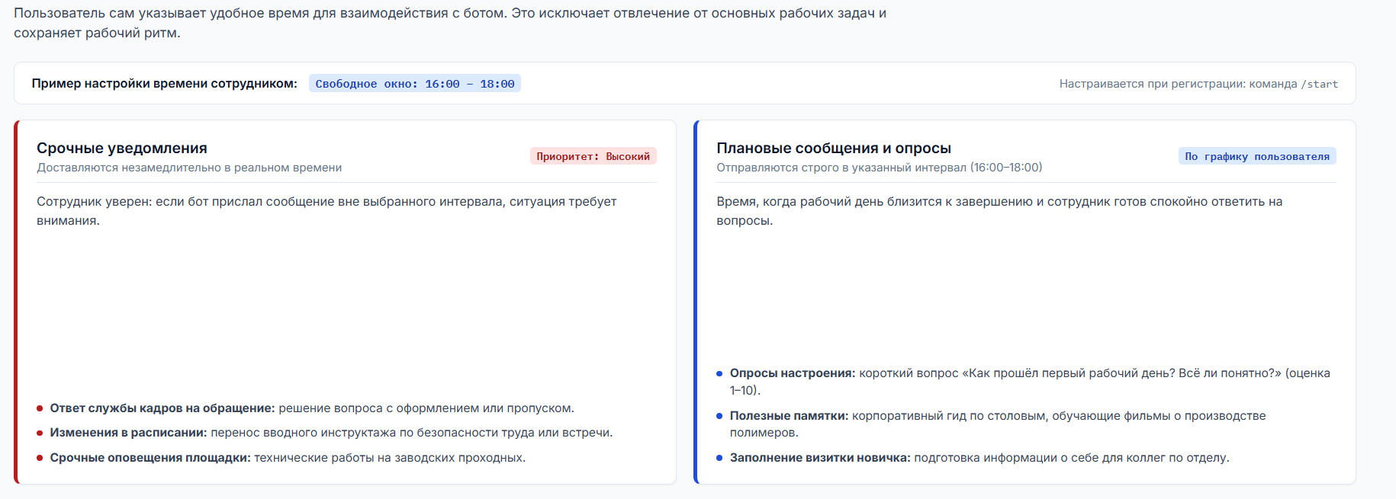
Настройка сообщений

Slide 8


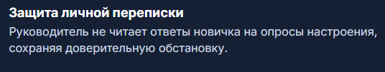
Руководитель отдела
Доступ через мессенджер МАКС

Slide 9


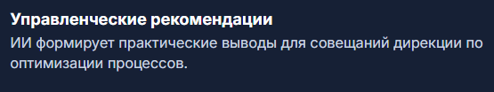
Руководитель направления
Доступ через мессенджер МАКС

Slide 10
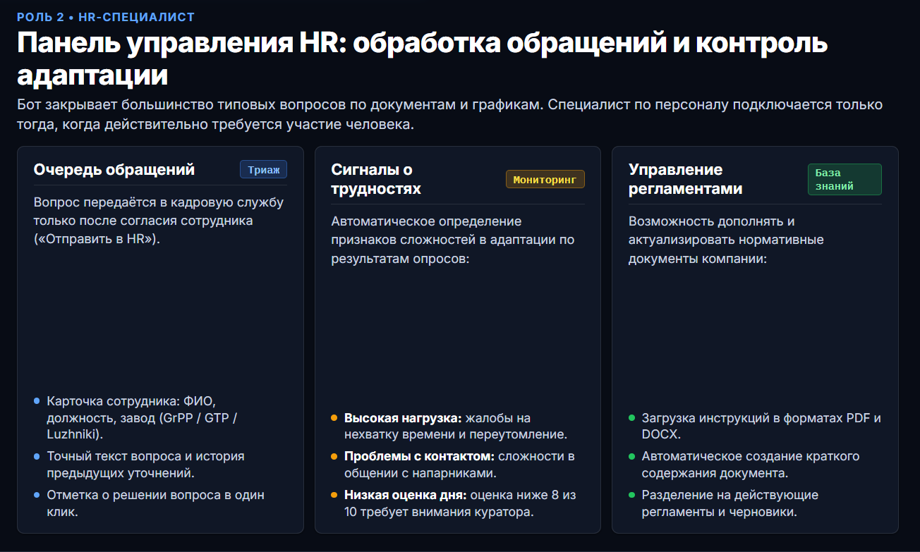

Slide 11
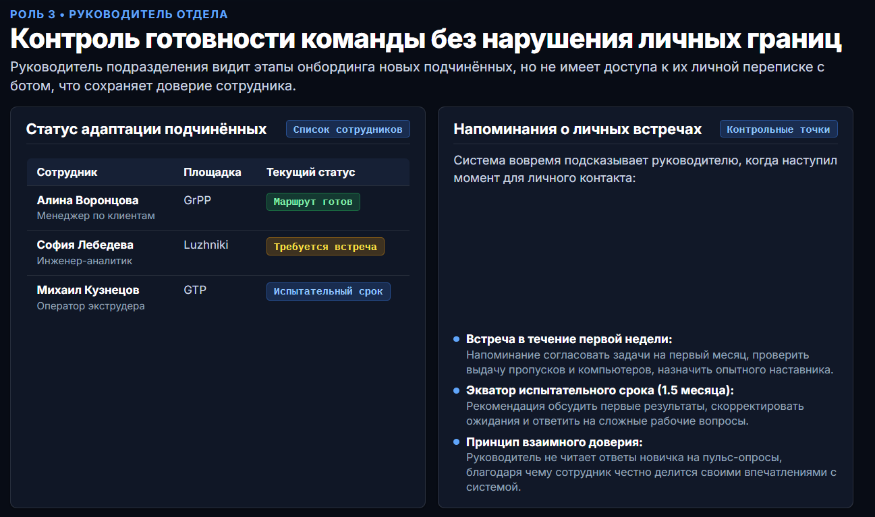

Slide 12
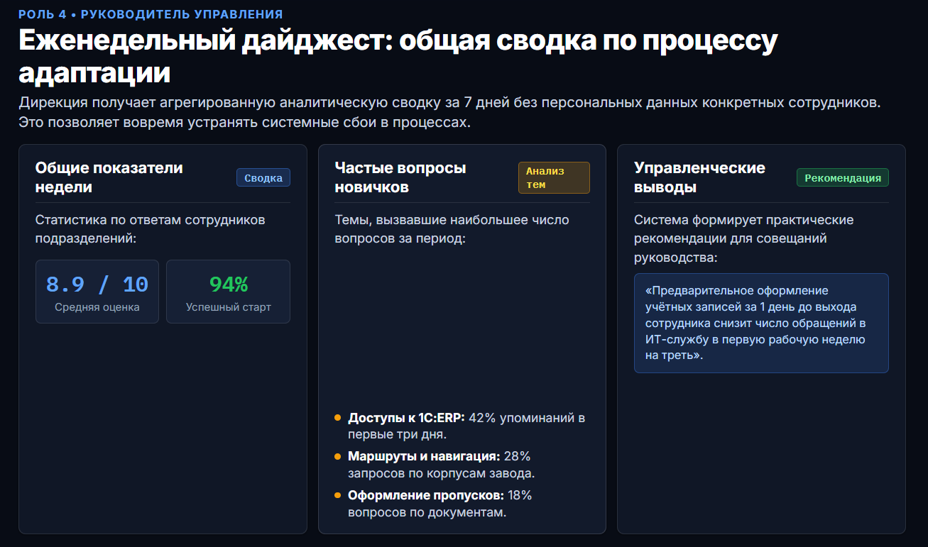

Slide 13
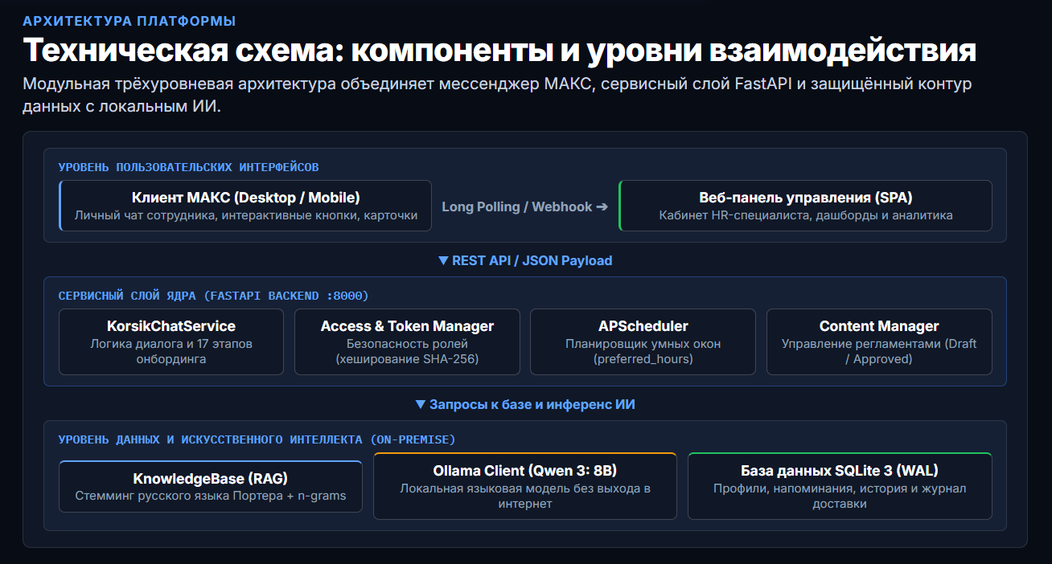

Slide 14
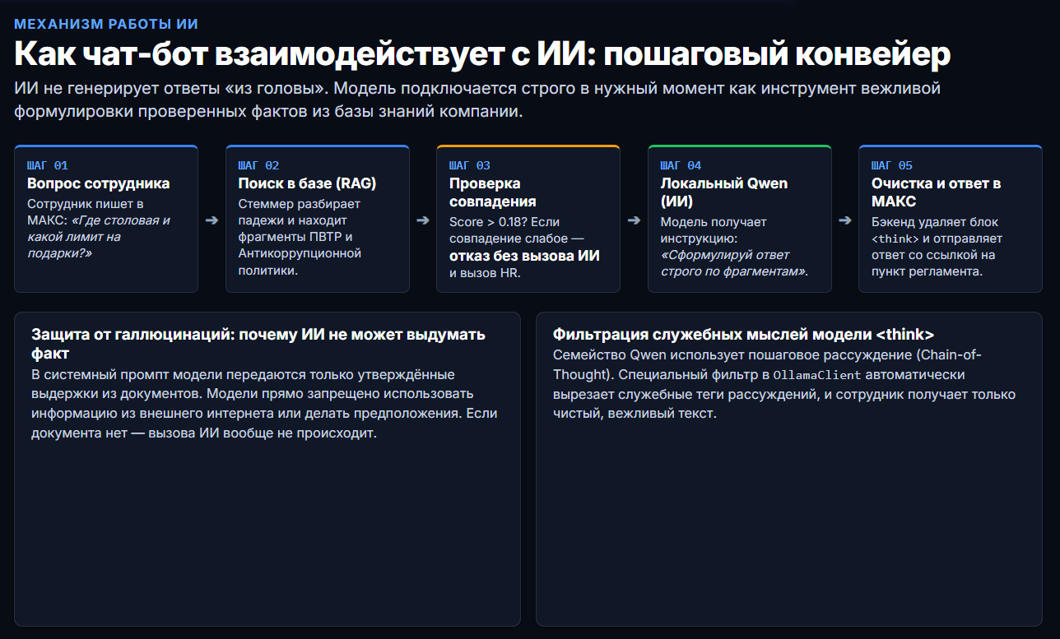

Slide 15
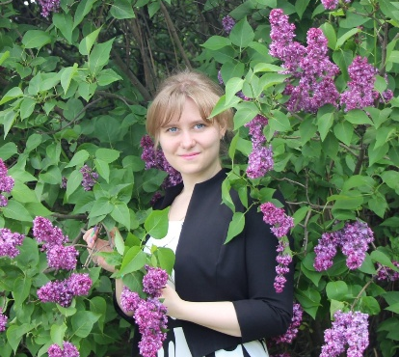
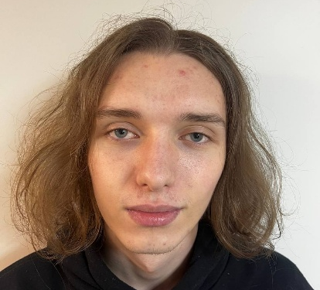
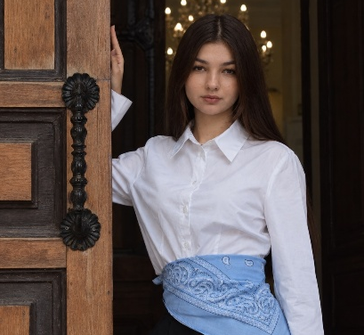
Команда «Работает – не трогай»
Капитан: Метальникова Елизавета
Кол-во участников: 3 человека
Краткое описание:
учимся в одном вузе; узнали о хакатоне и решили объединить силы для совместного участия
Город и регион: Москва
Елизавета Метальникова
Владимир Соколов
Анна Гудымович
Капитан
Разработчик приложения
UX/UI-дизайнер

Slide 16
Спасибо за внимание!
Команда:
Работает – не трогай

